Slide 1
CGP – Control Grandparent
Allan Colombo da Silva
Curso Técnico Noturno de Informática – Programação
CEDUP Abílio Paulo
Criciúma, SC

Slide 2

INTRODUÇÃO
Tema
SCG

Slide 3

INTRODUÇÃO
Problema
Problema pretende ser resolvido?
Facilitar o controle de gastos e agilizar a pesquisa de arquivos

Slide 4

INTRODUÇÃO
Justificativa
Há muitas funções que podem ser informatizados.

Slide 5


INTRODUÇÃO
Metodologia
Como o problema será resolvido?
Ferramentas e Recursos........

Slide 6

FUNDAMENTAÇÃO TEÓRICA
Plataforma de Desenvolvimento
Windows SO

Slide 7
FUNDAMENTAÇÃO TEÓRICA
Linguagem/Plataforma de Programação
Qual linguagem de programação será utilizada?
Delphi 7

Slide 8
FUNDAMENTAÇÃO TEÓRICA
Banco de Dados
FireBird
Ferramenta para trabalhar com banco Ibexpert

Slide 9
FUNDAMENTAÇÃO TEÓRICA
Outras Ferramentas
Email

Slide 10
ENGENHARIA DE SOFTWARE
Requisitos
Funcional
Cadastros
Relatórios
Envio de E-mail
Não Funcional
Entrega
Requisitos
Uso

Slide 11
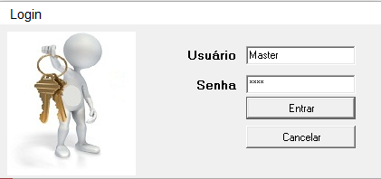
ENGENHARIA DE SOFTWARE
Rascunhos de Tela
Login

Slide 12
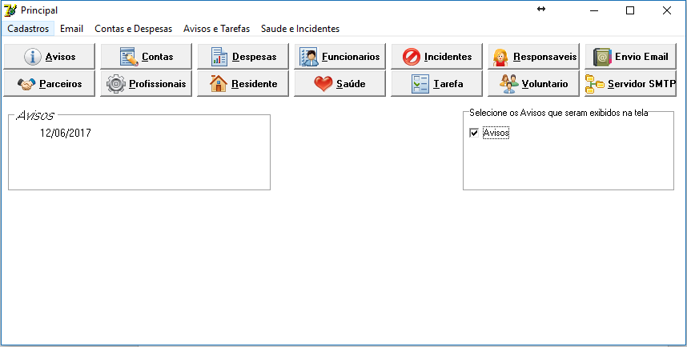
ENGENHARIA DE SOFTWARE
Rascunhos de Tela
Menu Principal

Slide 13
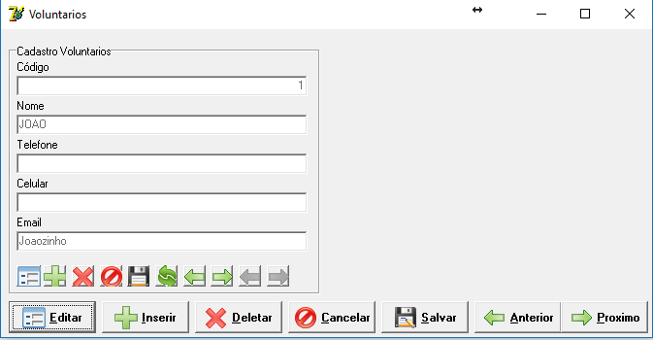
ENGENHARIA DE SOFTWARE
Rascunhos de Tela
Cadastro

Slide 14
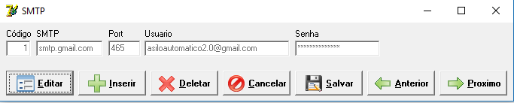
ENGENHARIA DE SOFTWARE
Rascunhos de Tela
Cadastro Servidor SMTP

Slide 15
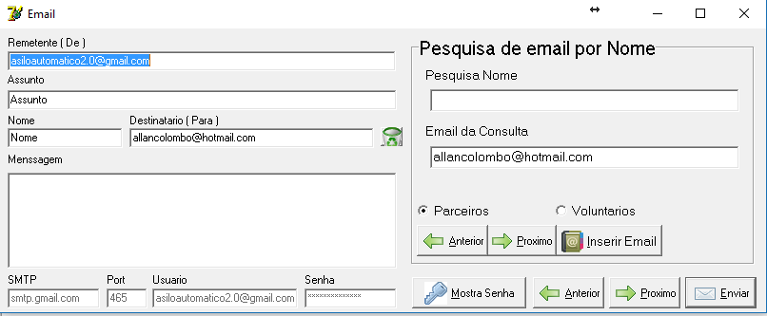
ENGENHARIA DE SOFTWARE
Rascunhos de Tela
Envio de E-mail

Slide 16
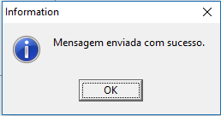
ENGENHARIA DE SOFTWARE
Rascunhos de Tela
Mensagem pós envio do e-mail

Slide 17
FIM

